Slide 1
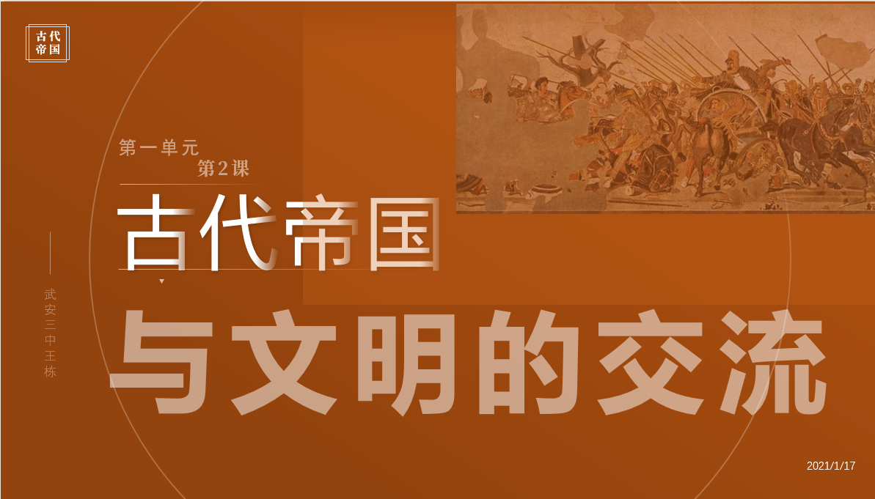

Slide 2
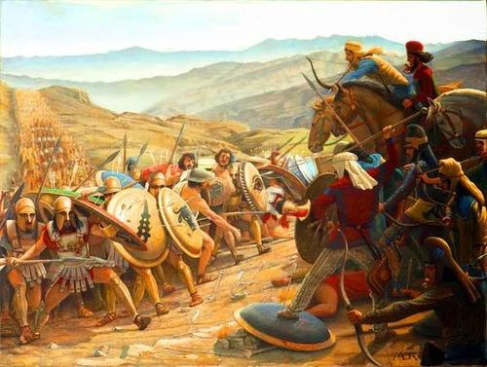
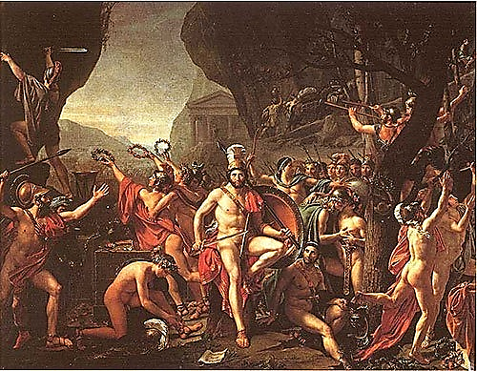
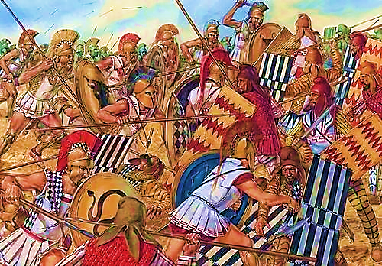
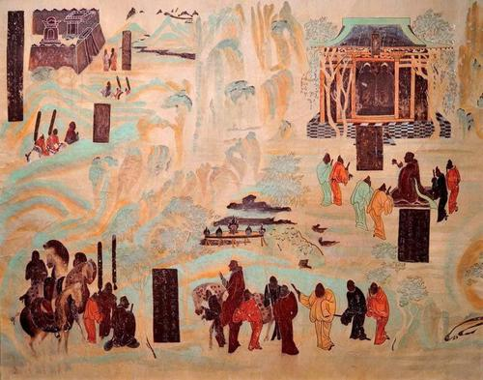
古代帝国
学习目标：
1.了解古代帝国制度建设情况和区域性影响；
2.认识古代文明的扩展与大帝国的产生、发展之间的关系。
古代文明的扩展
古代世界的帝国
古代文明的交流
2021/1/17

Slide 3
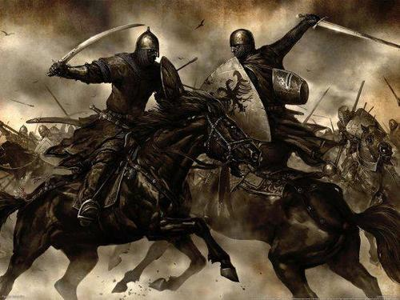
古代帝国
古代文明重要的扩展方式
——武力扩张
WARRING
阅读教材
找出古埃及、西亚、古希腊文明向外扩展的基本史实
wadwings
2021/1/17

Slide 4
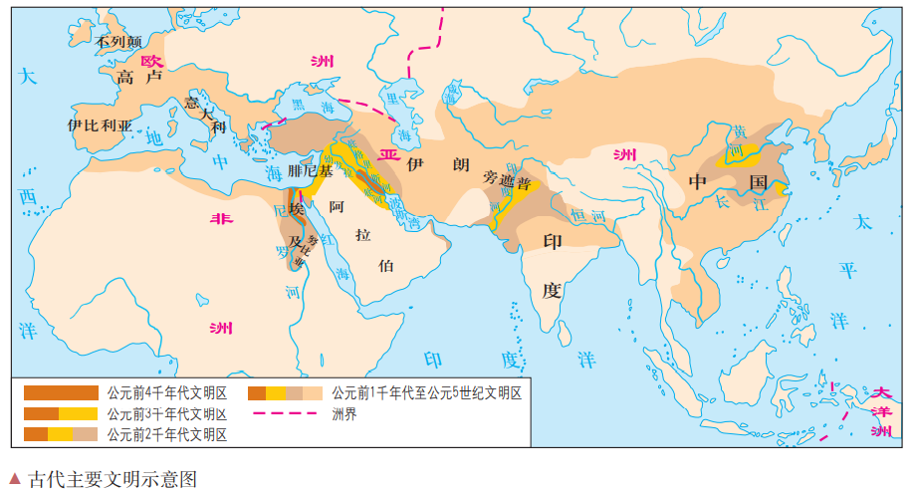
古代帝国
古代文明的扩展
类型 | 代表 |  | 条 件 | 表 现 | 方式 | 影响
农耕文明 | 古埃及文明 |  | ①农耕文明水平高 ②农业的发展需求 ③扩张及争霸战争推动 | 向叙利亚和巴勒斯坦扩展，由于尼罗河南部高山深谷的阻隔，达到两河流域； | 武力扩张 | ①使不同文明区相互连接起来。 ②推动奴隶制帝国兴起。
 | 古 西亚 两河 文明 | 古巴比伦文明
 |  |  |  | 向周边地区扩张，实现两河流域的统一，势力伸展到地中海东岸
 |  | 亚述帝国 |  | 统 一了整个两河流域和小亚细亚的一部分，一度征服埃及

Slide 5
古代帝国
古代文明的扩展
类型 | 代表 | 原因 | 条 件 | 表 现 | 方式 | 影响
海洋文明 | 古希腊文明 | ①城邦政治斗争的结果：斗争中失败的集团难以立足便纷纷外迁 ②工商业发展需要：为了寻求更多的原料和奴隶的来源而另辟新路 ③社会贫富分化：人债失地的农民，为了谋生，只得纷纷外流 ④人口过剩：生产力水平不足人口需要，唯一的出路就是强迫移民 | ①组织能力强 ②航海技术和武器先进 ③环海，山多地少，为了生存 | ①向叙利亚和巴勒斯坦扩展，达到两河流域 ②向周边地区扩张，实现两河流域的统一，势力伸展到地中海东岸 ③统 一了整个两河流域和小亚细亚的一部分，一度征服埃及 ④在东起黑海东岸、西到西班牙的广大地区建立了数量众多的城邦国家。 | 移民殖民 | ①给殖民地原有居民造成灾难； ②加强了联系，促进经济文化交流； ③促进了古希腊工商业发展； ④促进希腊城邦和文明的发展传播； ⑤客观上有利于马其顿帝国的崛起。
我们居住的位于费西斯河（黑海最东部的一条河）到赫丘利柱（直布罗陀海峡 两边耸立的海岬）之间的区 域只是大地的一小部分，我们沿着大海生活，就像蚂蚁或青蛙围绕着一个池塘……
——［古希腊］柏拉图 著，王晓朝译《柏拉图全集》 第1卷
古代文明各自的扩展，使不同文明区相互连接起来， 是奴隶制大帝国兴起的重要条件。

Slide 6
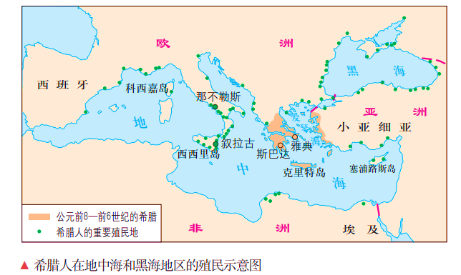
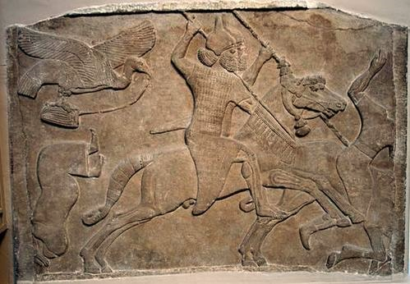
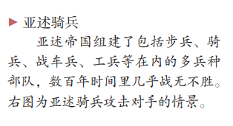
古代帝国
古代文明的扩展
移民
武力
农耕文明的扩展

Slide 7
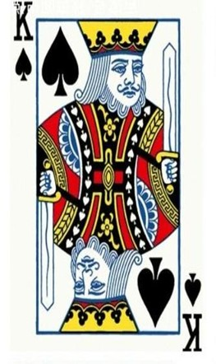
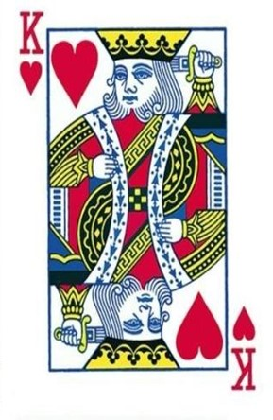
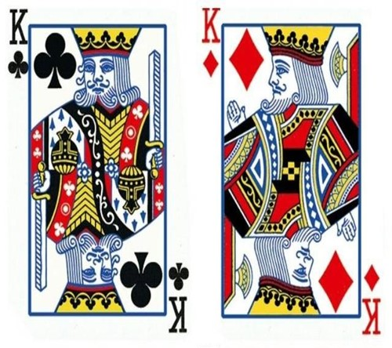
古代帝国
一个伟大帝国的造就首先离不开的就是战争，血与火的征服，那么除了武力征服，帝国的兴起还需要哪些条件？
wadwings
WARRING
2021/1/17

Slide 8
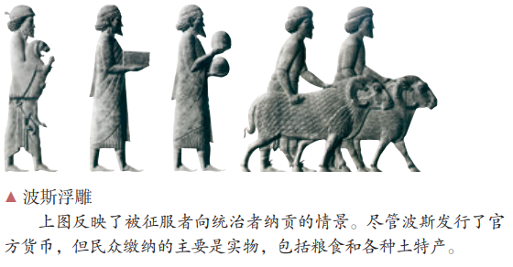
古代帝国
古代世界的帝国
波斯
BC6,波斯兴起于伊朗高原，迅速征服了包括两河流域、埃及、小亚细亚和巴尔干半岛北部在内的广 大地区，建立起地跨亚非欧三大洲的帝国。它继承了西亚地区传统的君主专制制度。国王是整个政权的核心和最高主宰，他的权力被认为来自神授。
君权神授
波斯国王大流士宣称：“凡忠信之士，我赐予 恩典；凡不义之人，我严惩不贷……凡我给他们的命令，他们都遵行不误。……靠阿胡拉马兹达 之佑，我统治了这个王国。”
——李铁匠选译《古 代伊朗史料选辑》

Slide 9
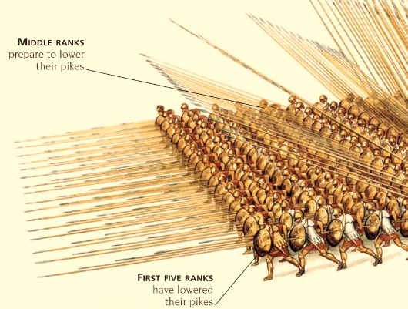
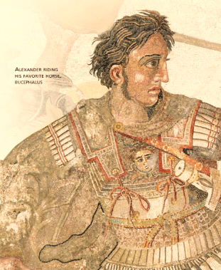
古代帝国
古代世界的帝国
马其顿
公元前4世纪末，马其顿亚历山大入侵波斯帝国。历经 10年征战，亚历山大击败波斯军队的抵抗，先后占领小亚细 亚、埃及、两河流域和伊朗高原，灭亡了波斯帝国，并进一步向东扩张，征服了印度河流域，继波斯之后再次建立了地跨亚非欧三洲的大帝国。亚历山大继承波斯帝国的基本制度，宣布君权神授，将政治、军事等大权集于一身。地方实行行 省制，任用马其顿人和希腊人担任主要职务，推广希腊文化。

Slide 10
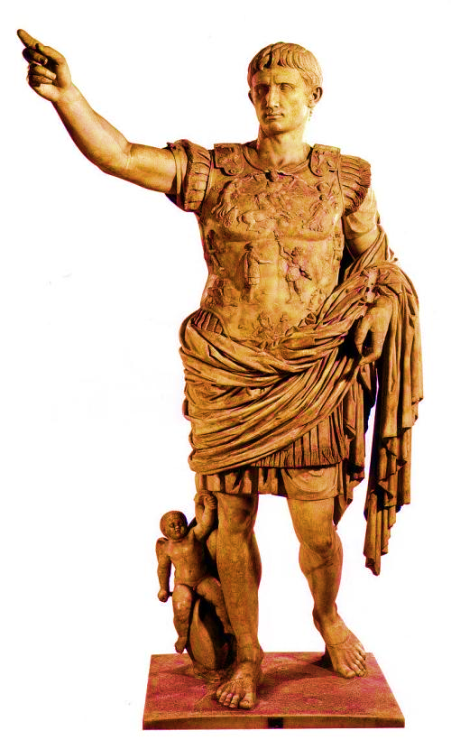
古代帝国
古代世界的帝国
罗马
2世纪的演说家阿利斯 提德对罗马城作为商品汇 聚地的描绘： “所有的货物，所有现 存的和曾经存在的东西， 贸易、航海、农业、金属 加工，任何曾经创造出来 或者生长出来的东西，都 在这里汇合。这里看不到 的东西，肯定不存在于这 个世界上。”
——晏绍祥《世界上古史》
在罗马帝国统治下，地中海地区保持了200多年的和平。由 于奴隶和广大平民的辛勤劳动、地中海不同地区经济联系的加 强，以及贸易的发展，帝国在1—2世纪达到繁荣的顶峰。

Slide 11
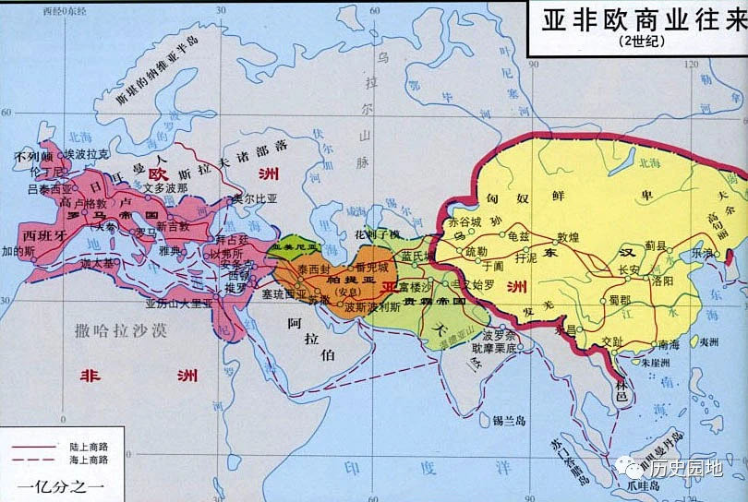
古代帝国
古代文明的交流
结合课本，自主概况总结古代文明交流的趋势与具体表现。
文明成果 | 传播表现
农耕技术 | 西亚的农耕技术，向东传到伊朗高原；向西传入希腊，并进一步传到西欧和北欧；向南传入埃及和非洲
冶铁技术 | 冶铁技术最初起源于西亚，从那里扩散到埃及和希腊等地，人类从此进入铁器时代
神话故事 | 西亚的神话曾传入希腊，成为希腊神话的重要内容
雕刻艺术 | 希腊最初的雕刻艺术，特别是人像雕刻，在很多方面都模仿埃及
字母文字 | 西亚地区的腓尼基创造了22个字母，在东方演化为阿拉马字母，它向 西传入希腊，形成希腊字母，再演化出拉丁字母希腊字 母和拉丁字母成为今天欧洲几乎所有字母文字的祖先。

Slide 12
古代帝国
古代文明的交流
材料基督教起源于帝国东部的巴勒斯坦，其文化内涵是犹太教人文主义和希腊哲学的理性主义，后来这一宗教成为帝国的国教，是罗马文明的一个重要组成部分……初始的基督教其实是犹太教内部的一个宗教运动……这一运动在公元1世纪末已经演变成独具特色的新宗教，确定希腊语为宗教语言，吸收了希腊哲学某些流派的思想。
－马克垚主编《世界文明史》
设问：根据材料，简述基督教的形成及特点。
形成：起源于罗马帝国东部，原来是犹太教内部的宗教运动，在1世纪形成基督教，后发展成帝国国教。
特点：希腊语是其宗教语言，其文化内涵是犹太教人文主义和希腊哲学的理性主义相结合，体现了不同文化的交流与融合。

Slide 13
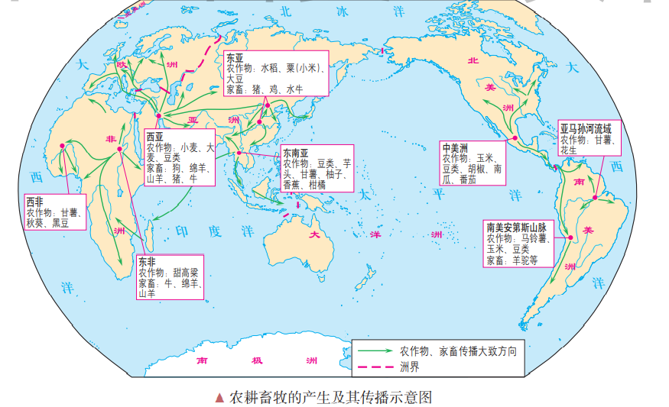
古代帝国
古代文明的交流
波斯帝国境内有几条重要的驿道。最著名的是从小 亚细亚的以弗所到帝国行政中心苏萨的“御道”，它全长 2 400多千米，设施完善，每隔25千米左右设一驿站，驿 站备有马匹供信使使用。此外，从巴比伦开始的驿道有两 条，分别通向波斯另一都城波斯波利斯和中亚以及印度。通向中亚的驿道的长度不在“御道”之下，为著名的丝绸之路的前身。
思考：中国秦朝修建了连通全国的驰道和直道，罗马帝国有 “条条大道通罗马”的说法。为什么古代世界的大国都要修建大通道？
①政治：实现或巩固对辽阔疆域统治的需要（利于军队调动、政令畅达）；
②军事：进行征服和扩张，保证后勤补给的需要；
③经济文化：经济文化交流，特别是商品经济发展的需要。

Slide 14
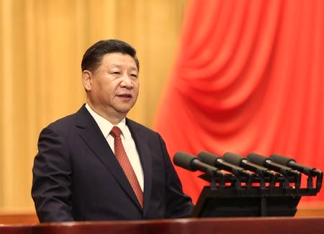
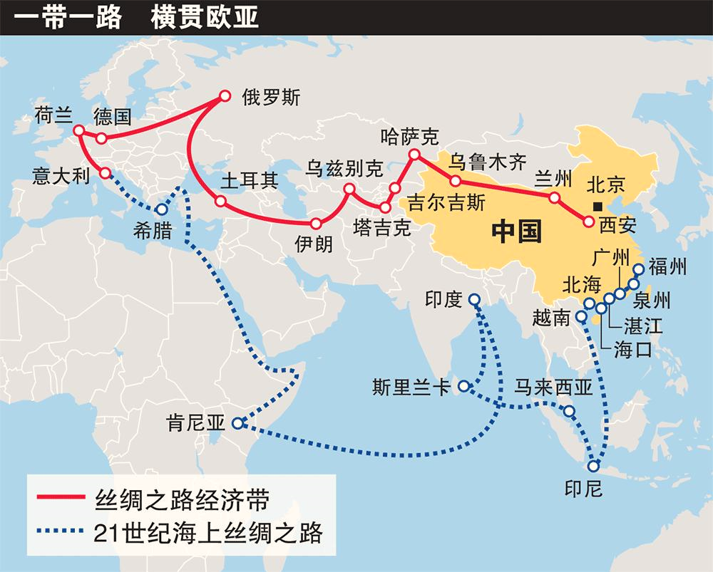
古代帝国
古代文明的交流
千百年来，丝绸之路承载的和平合作、开放包容、互学互鉴、互利共赢精神薪火相传。实现民族振兴的共同使命和挑战，需要我们弘扬丝绸之路精神，为发展增动力，为合作添活力，不断深化全面合作、共同发展的中阿战略合作关系。
——习近平

Slide 15
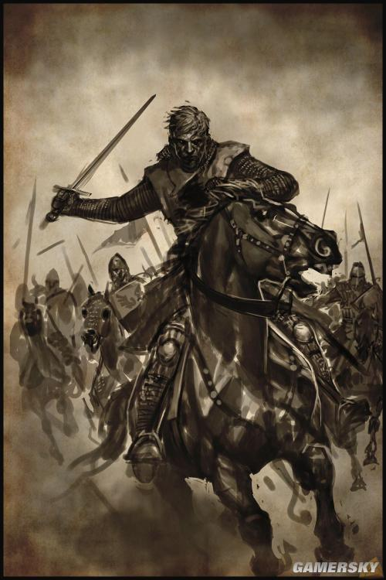
古代帝国
一个伟大帝国的崛起首先因为政治、经济、军事，然后是文化的繁荣和文明的伟大，古代帝国的兴起源于文明的区域扩展，而帝国的进一步发展又推动了农耕文明区域圈。
wadwings
wadwings
Day/01
2021/1/17

